Slide 1
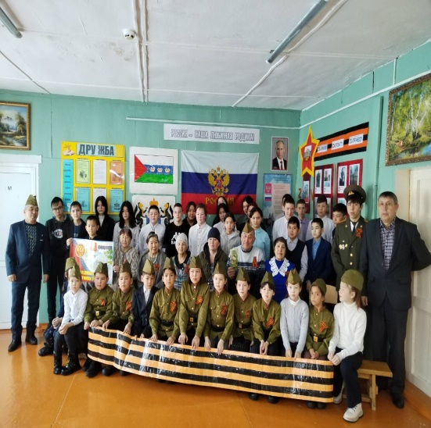
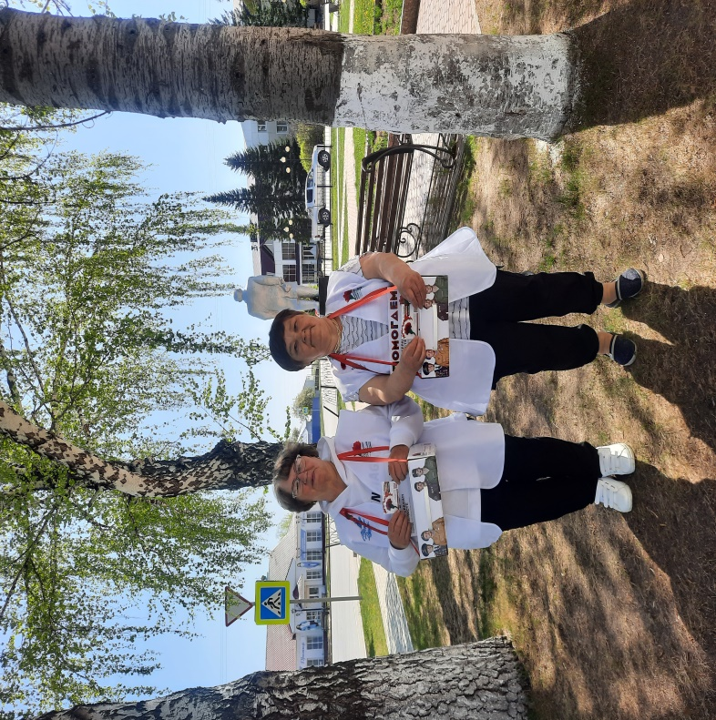
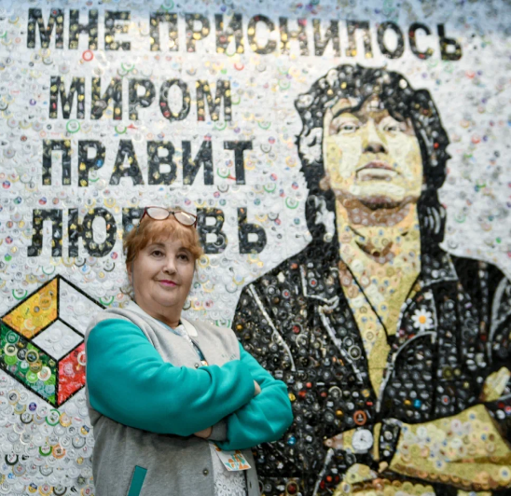
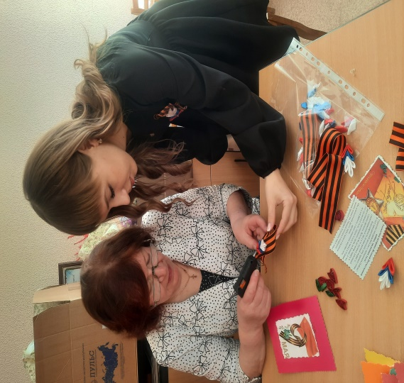
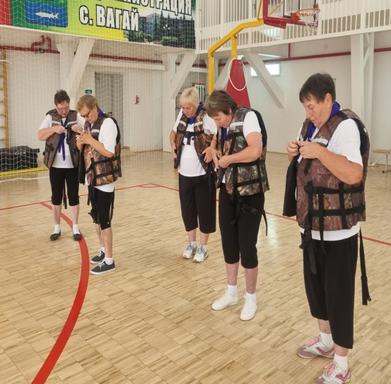
«Добровольцы – единственные люди на земле, которые отражают сострадание, бескорыстную заботу, терпение и просто любовь друг к другу»
Эрма Бомбек

Slide 2
ИДЕЯ
Все большее количество граждан старшего поколения желают оставаться полноценными и полноправными членами общества.
Желание общаться, осуществлять активную деятельность, желание передать свой жизненный опыт и свои знания в различных сферах побуждают граждан объединяться.
Желание изменить в лучшую сторону жизнь нуждающихся граждан, сделать весомой и признанной ценность вклада в социальную, экономическую и культурную жизнь общества предопределило необходимость разработки и создания проекта, по активному долголетию.
Проект направлен на создание условий для улучшения качества и продолжительности жизни граждан пожилого возраста.

Slide 3
ЦЕЛЬ, ЗАДАЧИ, АУДИТОРИЯ
Создание условий для привлечения граждан старшего возраста в активную деятельность, создание условий для улучшения качества и продолжительности жизни граждан пожилого возраста
приобщение и включение граждан старшего возраста в активную деятельность путем волонтерского движения;
создание активной группы «серебряных» добровольцев на всех территориях района, которые на постоянной основе будут осуществлять активную деятельность;
приобщение к практикам здорового образа жизни, путем проведения цикла оздоровительных мероприятий;
объединение и расширение коммуникаций людей пожилого возраста.
Направлена на граждан старшего возраста Вагайского района, «серебряных» волонтеров от 55 лет, проявляющих активную жизненную позицию.

Slide 4
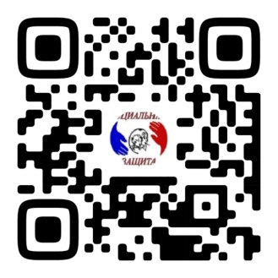
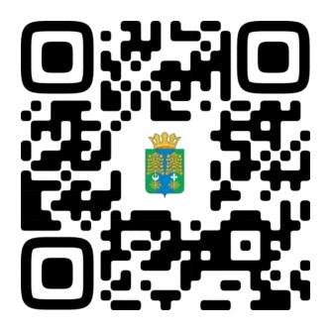
ОРГАНИЗАТОРЫ, ГЕОГРАФИЯ, ИНФОРМИРОВАНИЕ
Муниципальное автономное учреждение «Комплексный центр социального обслуживания Вагайского района»
Тюменская область, Вагайский муниципальный район
Информирование осуществляется с помощью телефонных звонков, по электронной почте, на сайте и в группах МАУ «КЦСОН Вагайского района», в мессенджерах, через СМИ (районная газета «Сельский труженик»), сайт администрации.

Slide 5
РЕСУРСЫ
В команду организаторов входят:
Сотрудники МАУ «КЦСОН Вагайского района»
Координатор «серебряных» волонтеров Вагайского района
«Серебряные» волонтеры Вагайского района
Помещения для проведения мероприятий
Муниципальное автономное учреждение дополнительного образования «Вагайский центр спорта и творчества» (проведение спортивных мероприятий, акций)
Муниципальное автономное учреждение дополнительного образования «Централизованная клубная система Вагайского района» (проведение культурно – досуговых мероприятий)
Муниципальное автономное учреждение дополнительного образования «Централизованная библиотечная система Вагайского района» (вечера памяти, тематические мероприятия, экскурсии и др.)

Slide 6
«Серебряные» волонтеры могут решить ряд важных задач в сфере образования, экологии, культуры и спорта и т. д.
«Серебряные» добровольцы оказывают помощь в воспитании и обучении подрастающего поколения и подготовку их к дальнейшей жизни, посредством передачи своих знаний и жизненного опыта, оказывают помощь нуждающимся гражданам.
Оказывают помощь участникам СВО (вязали носки, собирали средства, формировали продуктовые и вещевые посылки и др.), помогают семьям мобилизованных, малоимущих, инвалидам.
Проводят мероприятия направленные на сохранение и укрепление здоровья.
Культурно – досуговые мероприятия направленные на удовлетворение духовных, эстетических, интеллектуальных и других потребностей населения в сфере культуры и досуга, способствующее приобщению граждан к культурным ценностям и др.

Slide 7
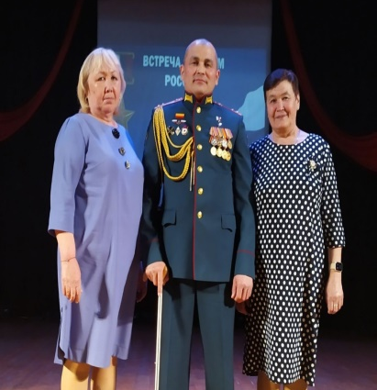
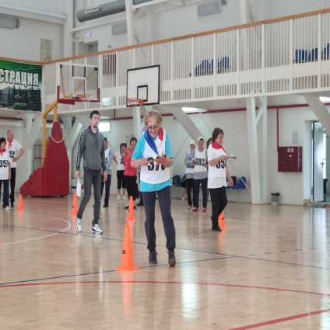
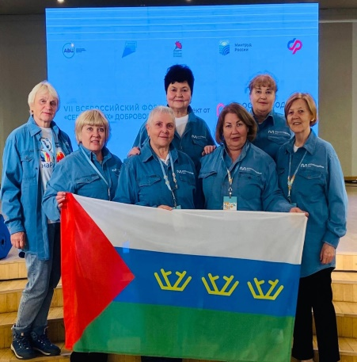
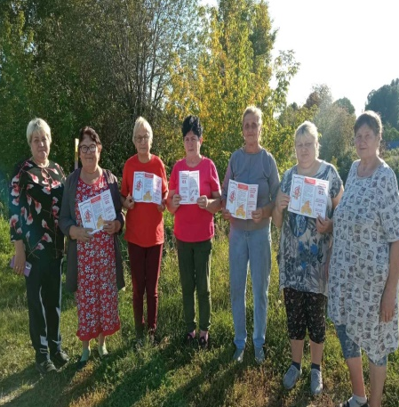
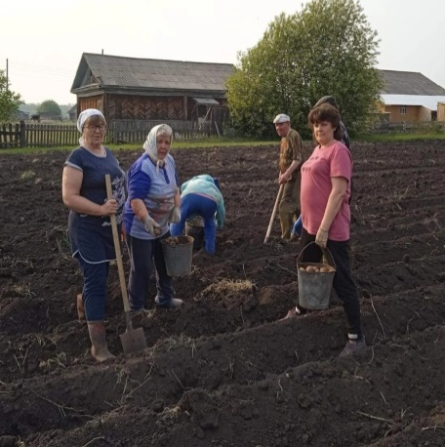
ПРОСВЕТИТЕЛЬСКОЕ
ПРОФИЛАКТИЧЕСКОЕ
ЭКОЛОГИЧЕСКОЕ
ПАТРИОТИЧЕСКОЕ
НАПРАВЛЕНИЯ ДЕЯТЕЛЬНОСТИ
В СФЕРЕ ЧС
СОЦИАЛЬНОЕ
СОЦИОКУЛЬТУРНОЕ
СОБЫТИЙНОЕ

Slide 8
Всероссийская акция «Сад памяти»
Акция «Обелиск»
Экологический субботник «Зеленая весна»
Районный субботник
Озеленение территории СК и ФАПА
Акция «Чистый берег»
Экологический субботник «Чистое село»
ЭКОЛОГИЧЕСКОЕ
«Неделя народной педагогики»
«Гений русской души» час искусства 150 – летия со дня рождения С.В. Рахманинова
Проведение экскурсий
День рождения детской книги. Парад литературных героев
День пионерии
Акция «Дарите книги с любовью»
Час поэзии С. Есенина
ПРОСВЕТИТЕЛЬСКОЕ

Slide 9
Акция «Блокадный Ленинград»
Всероссийская акция «Тепло родного дома»
Историческая викторина «Сталинград: 200 дней мужества»
День памяти жертвам Холокоста. Музейный урок 80- летию Сталинградской битвы
Акция «Своих не бросаем»
Акция «Тепло для героя»
ПАТРИОТИЧЕСКОЕ
Открытие «Парты Героя»
Изготовление окопных свечей «Свечной заводик»
Квест – игра «Долгий путь в Победе»
Всероссийская акция «Окна Победы»
Акция «Память»
Акция «Солдатская каша»
Викторина «Песни военных лет»
Всероссийская акция «Георгиевская лента»
Открытие памятника участникам Великой Отечественной войны
Акция память поколений «Красная гвоздика»
Всероссийская акция «Свеча памяти»
Встреча с героем России Сайфуллиным Рустамом Галиевичем
Фестиваль «Нам не помнить об этом нельзя, эта наша с тобой биография»
«Вместе за правду» семинар Бессмертного полка России в Екатеринбурге и многое другое.

Slide 10
ПРОФИЛАКТИЧЕСКОЕ
«Веселые старты»
«Супер – дедушка» (спортивная программа)
Велопробег
Нам года – не беда
Акция здоровья «Разминка для души»
День солидарности по борьбе с терроризмом
Всемирный день борьбы против рака
В СФЕРЕ ЧС
Противопожарный период (проведение бесед)
Проведение бесед, лекций, раздача буклетов по правилам пожарной безопасности
Оказание помощи в тушении пожара
Беседа «Безопасность в быту»

Slide 11
«Край мой, исток мой, судьба моя» к 100 – летию Вагайского района
Мой родной, Вагайский край, к к 100 – летию Вагайского района
Областная акция «Пусть осень жизни будет золотой»
СОБЫТИЙНОЕ
День села - 355 лет!
Марафон СЛОН
День рождения Тюменской области
День государственного флага
Фестиваль «Тюменская осень»
Областной форум «На 55 с плюсом!»
VII Всероссийский форум «серебряных» волонтеров г. Москва

Slide 12
Мастер – класс по изготовлению поздравительной открытки к 23 февраля «Открытка для Защитника»
Масленица
Концертная программа к 23 февраля
«Международный женский день»
Праздник Светлой пасхи
СОЦИОКУЛЬТУРНОЕ
Районный фестиваль «В ритме танца»
Концерт к 1 мая «Мир, труд, май»
Акция «Мы гордимся Россией»
День семьи, любви и верности
Фестиваль «Мои года – мое богатство»
Региональный фестиваль «Духовные родники Тюмени»

Slide 13
СОЦИАЛЬНОЕ
Оказание помощи семьям участников СВО
Оказание помощи одиноко проживающим гражданам
Организация досуга
Поздравление с праздниками, юбилеями
Областная акция «Пусть осень жизни будет золотой», акция «Измени один день»

Slide 14
«ТОЧКА АКТИВНОГО ДОЛГОЛЕТИЯ»
В октябре на портале «Старшее поколение» появилась новая вкладка «Точки активного долголетия в Тюменской области» https://stp-to.org/tochki-aktivnogo-dolgoletiya-tyumenskoj-oblasti/

Slide 15
ЭТАПЫ
1
2
3
4
1 ПОДГОТОВИТЕЛЬНЫЙ
(1 МЕСЯЦ)
2 – 4 ОСНОВНОЙ ЭТАП (12 МЕСЯЦЕВ)

Slide 16
ПОДГОТОВИТЕЛЬНЫЙ ЭТАП (1 МЕСЯЦ)
Размещение информации на сайтах и в СМИ, привлечение участников.
ОСНОВНОЙ ЭТАП (12 МЕСЯЦЕВ)
Привлечение волонтеров. Встреча с волонтерами, выявление возможностей волонтеров, обсуждение дальнейших планов работы. Разработка плана мероприятий. Подготовка к проведению мероприятий. Привлечение граждан старшего возраста для участия во всех мероприятиях. Организация и проведение различных мероприятий (в течении года). Информационная работа в течении всего периода.

Slide 17
РЕЗУЛЬТАТЫ
КАЧЕСТВЕННЫЙ ПОКАЗАТЕЛЬ
Чувство востребованности и занятости
Улучшение психоэмоционального состояния
У граждан старшего возраста появилась возможность реализовать себя в новом деле
Формирование активного образа жизни, активное участие в организации и проведении мероприятий
Увеличение числа вовлеченных граждан
Новые знакомства и новый опыт
КОЛИЧЕСТВЕННЫЙ ПОКАЗАТЕЛЬ
130 мероприятий за 10 месяцев 2023 года
Охвачено более 4580 граждан
Увеличение количества «серебряных» волонтеров до 165 человек

Slide 18
КОЛИЧЕСТВЕННЫЙ ПОКАЗАТЕЛЬ
2022
2023
135 «серебряных» волонтеров
165 «серебряных» волонтеров

Slide 19
ПРОДЕЛАННАЯ РАБОТА
Блокада Ленинграда
https://vk.com/@-163578040-blokada-leningrada
Победа по имени Сталинград
https://vk.com/@-163578040-pobeda-po-imeni-stalingrad
Всемирный день борьбы против рака
https://vk.com/@-163578040-4-fevralya-vsemirnyi-den-borby-protiv-raka
«Сталинград – гордая память истории»
https://vk.com/@-163578040-serebryanye-volontery-vagaiskogo-raiona-prinyali-uchastie-v
«Осторожно – мошенники!»
https://vk.com/@-163578040-ostorozhno-moshenniki
Всероссийская акция «Тепло для героя»
https://vk.com/@-163578040-vserossiiskaya-akciya-teplo-dlya-geroya
День Защитника Отечества
https://vk.com/@-163578040-den-zaschitnika-otechestva

Slide 20
«В марте есть такой денек»
https://vk.com/@-163578040-v-marte-est-takoi-denek
«8 марта – Международный женский день»
https://vk.com/@-163578040-8-marta-mezhdunarodnyi-zhenskii-den
«Международный женский день»
https://vk.com/@-163578040-ezhdunarodnyi-zhenskii-d
«Крым – великой России частица»
https://vk.com/@-163578040-krym-velikoi-rossii-chastica
Мероприятия в рамках Фестиваля
https://vk.com/@-163578040-meropriyatiya-v-ramkah-festivalya
Виртуальная экскурсия по полуострову Крым
https://vk.com/@-163578040-virtualnaya-ekskursiya-po-poluostrovu-krym
Всероссийская акция «Крымская весна»
https://vk.com/@-163578040-vserossiiskaya-akciya-krymskaya-vesna
Мастер –класс по лепке пельменей
https://vk.com/@-163578040-master-klass-po-lepke-pelmenei
К 100 – летию Вагайского района
https://vk.com/@-163578040-k-100-letiu-vagaiskogo-raiona
Социальный проект «Добрый Огород»
https://vk.com/@-163578040-socialnyi-proekt-dobryi-ogorod
https://vk.com/public163578040?w=wall-163578040_1174

Slide 21
«Тепло родного дома»
https://vk.com/public163578040?w=wall-163578040_1225
Родина моя
https://vk.com/public163578040?w=wall-163578040_1229
«День Победы — это праздник, важный для каждой семьи и каждого гражданина»
https://vk.com/public163578040?w=wall-163578040_1249
«Поздравление ветеранов Великой Отечественной воны и тружеников тыла»
https://vk.com/public163578040?w=wall-163578040_1255
«Красная гвоздика – цветок Победы»
https://vk.com/public163578040?w=wall-163578040_1260
Всероссийская акция «Георгиевская ленточка»
https://vk.com/public163578040?w=wall-163578040_1262
Всероссийская акция «Окна Победы»
https://vk.com/public163578040?w=wall-163578040_1264
«Сад Памяти»
https://vk.com/public163578040?w=wall-163578040_1265
9 Мая – День Победы
https://vk.com/public163578040?w=wall-163578040_1273

Slide 22
Квест – игра «Долгий путь к Победе»
https://vk.com/public163578040?w=wall-163578040_1274
АКЦИЯ «КРАСНАЯ ГВОЗДИКА» 2023. ПОМОГАЕМ ВЕТЕРАНАМ ВМЕСТЕ.
https://vk.com/public163578040?w=wall-163578040_1276
Итоги отборочного тура чемпионата по компьютерной грамотности
https://vk.com/public163578040?w=wall-163578040_1297
«Добрый Огород»
https://vk.com/public163578040?w=wall-163578040_1299
Всероссийская акция «Красная гвоздика»
https://vk.com/public163578040?w=wall-163578040_1302
Поздравляем Чемпиона области по компьютерной грамотности!
https://vk.com/public163578040?w=wall-163578040_1306
Субботник у храма
https://vk.com/public163578040?w=wall-163578040_1313
«Май – время активной посадки картофеля»
https://vk.com/public163578040?w=wall-163578040_1316
Обращение к потомкам
https://vk.com/public163578040?w=wall-163578040_1320
Выездной интенсив в рамках проекта «Штаб – квартира «серебряного» добровольчества: волонтерский check-up»
https://vk.com/public163578040?w=wall-163578040_1346

Slide 23
Завершилась акция «Красная гвоздика»
https://vk.com/public163578040?w=wall-163578040_1353
День памяти и скорби
https://vk.com/public163578040?w=wall-163578040_1356
Итоги XIII Всероссийского чемпионата по компьютерному многоборью среди пенсионеров!
https://vk.com/public163578040?w=wall-163578040_1357
Спартакиада «Нам года не беда»
https://vk.com/public163578040?w=wall-163578040_1429
Четвертая площадка марафона «Мы можем»
https://vk.com/public163578040?w=wall-163578040_1439
Празднование дня рождения Тюменской области
https://vk.com/public163578040?w=wall-163578040_1445
День государственного флага
https://vk.com/public163578040?w=wall-163578040_1448
Живет на свете красота
https://vk.com/public163578040?w=wall-163578040_1455
Социальное направление волонтерской деятельности
https://vk.com/public163578040?w=wall-163578040_1456
«Серебряное» волонтёрство
https://vk.com/public163578040?w=wall-163578040_1457

Slide 24
«Социальное направление: организация досуга»
https://vk.com/public163578040?w=wall-163578040_1458
«Диалог поколений»
https://vk.com/public163578040?w=wall-163578040_1482
«Диалог поколений»
https://vk.com/public163578040?w=wall-163578040_1488
2 сентября - День окончания Второй мировой войны
https://vk.com/public163578040?w=wall-163578040_1489
День окончания Второй мировой войны
https://vk.com/public163578040?w=wall-163578040_1491
«Наш мир без террора»
https://vk.com/public163578040?w=wall-163578040_1492
Всероссийская акция «Капля жизни»
https://vk.com/public163578040?w=wall-163578040_1493
Урок памяти «Окончанию Второй мировой войны посвящается…»
https://vk.com/public163578040?w=wall-163578040_1494
Праздник осени
https://vk.com/public163578040?w=wall-163578040_1496
Экскурсия в музей
https://vk.com/public163578040?w=wall-163578040_1499
Обучающая сессия Бессмертного полка России «Вместе Zа правду!»
https://vk.com/public163578040?w=wall-163578040_1593

Slide 25
Юбилей 85 лет – уникальный праздник
https://vk.com/public163578040?w=wall-163578040_1502
Итоги XIII Всероссийского чемпионата по компьютерному многоборью среди пенсионеров!
https://vk.com/public163578040?w=wall-163578040_1503
"Вкусы Тюменской области"
https://vk.com/public163578040?w=wall-163578040_1515
90 лет - великий юбилей!
https://vk.com/public163578040?w=wall-163578040_1518
«Измени один день!»
https://vk.com/public163578040?w=wall-163578040_1528
«#bezПожара»
https://vk.com/public163578040?w=wall-163578040_1529
«Измени один день!»
https://vk.com/public163578040?w=wall-163578040_1533
Вечерние посиделки
https://vk.com/public163578040?w=wall-163578040_1534
«Измени один день!»
https://vk.com/public163578040?w=wall-163578040_1535
«Измени один день!»
https://vk.com/public163578040?w=wall-163578040_1539

Slide 26
«Измени один день!»
https://vk.com/public163578040?w=wall-163578040_1542
АКЦИЯ «МЫ ВАС ЛЮБИМ!»
https://vk.com/public163578040?w=wall-163578040_1543
«Измени один день!»
https://vk.com/public163578040?w=wall-163578040_1544
VII Всероссийский форум «серебряных» добровольцев 2023
https://vk.com/public163578040?w=wall-163578040_1548
Форум "На 55 с плюсом"
https://vk.com/public163578040?w=wall-163578040_1557
«Мои года – мое богатство»
https://vk.com/public163578040?w=wall-163578040_1559
"Измени один день!"
https://vk.com/public163578040?w=wall-163578040_1560
«Пусть осень жизни будет золотой»
https://vk.com/public163578040?w=wall-163578040_1563
«Правовой марафон»
https://vk.com/public163578040?w=wall-163578040_1571
VII Всероссийский форум «серебряных» волонтеров
https://vk.com/public163578040?w=wall-163578040_1577
"Основы личной финансовой безопасности и грамотности"
https://vk.com/public163578040?w=wall-163578040_1583
Онлайн – занятия по финансовой грамотности
https://vk.com/public163578040?w=wall-163578040_1601

Slide 27
ИНТЕРНЕТ - РЕСУРСЫ
Сайт:
http://www.vagay-cson.ru/?page_id=1013
Группа Вконтакте:
https://vk.com/public163578040
Группа в Одноклассниках:
https://ok.ru/mauktsso

Slide 28
СПАСИБО ЗА ВНИМАНИЕ!

